Slide 1

معارف وممارسات الآباء ومقدمي الرعاية بأثر أزمة تغيّر المناخ على الأطفال دون سن الخامسة في ست دول عربية
الشبكة العربية لتنمية الطفولة المبكرة ANECD الباحث الرئيس / د.عبدالمسيح سمعان
الباحث المشارك / د.فاتن السكافي
تقديم الباحث المشارك /د. عامر العسيري
المنتدى الإقليمي للشبكة العربية للطفولة المبكرة 16-17/ 8/ 2025

Slide 2

مقدمة
التغير المناخي هو تعبير عن العديد من القضايا الناتجة عن التنمية الصناعية، ويعتبر تحديًا يواجه الكرة الأرضية بأكملها دون استثناء
تُعتبر الدول العربية من أكثر المناطق التي تعاني من التغيرات الناتجة عن المناخ، فغالبية أراضيها صحراء تمتد من المحيط إلى الخليج، وندرة المياه والجفاف يمثلان تحديات حقيقية للسكان
تشهد التغيرات المناخية تأثيرات متزايدة على البيئة والحياة اليومية، مما يضع الأطفال ضمن الفئات الأكثر تضررًا نظرًا لحساسيتهم العالية للتغيرات البيئية.
في هذا السياق، يلعب الأهل ومقدمو الرعاية دورًا حاسمًا في توجيه الأطفال نحو فهم هذه الأزمة وتبني سلوكيات صحية ومستدامة.
تعتمد هذه الدراسة على استبيان يركز على مدى معرفة الأهل والمربين بالتغيرات المناخية وتأثيراتها، وكيفية إدماجهم لأطفالهم في جهود التكيف والتوعية. تسعى الدراسة إلى فهم مستوى وعيهم وأدوارهم في مواجهة هذه التحديات التي تؤثر بشكل مباشر على صحة الأطفال ورفاههم.

Slide 3

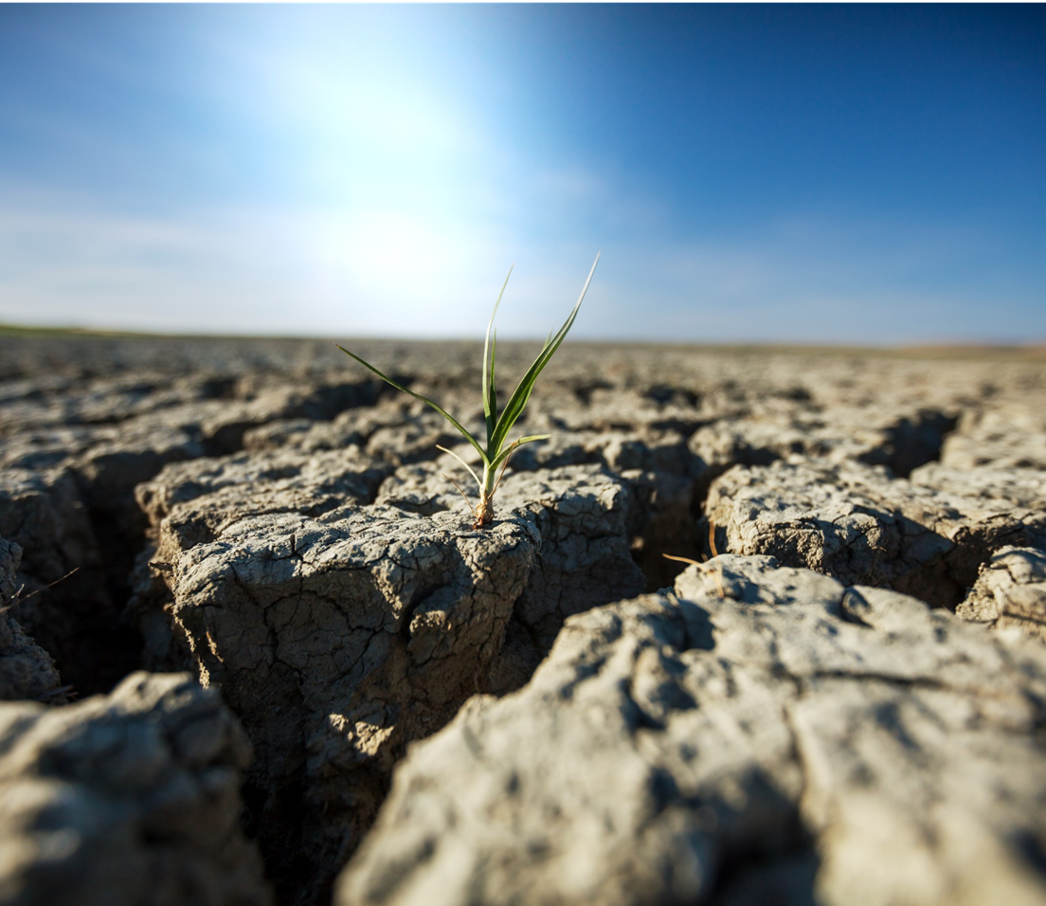
أزمة تغيّر المناخ
يعتبر تغيّر المناخ مشكلة عالمية تؤثر على جميع البلدان، وليس فقط على مناطق محدّدة. يتمثل هذا التغيّر في اضطرابات في الأنماط المناخية المعتادة مثل درجات الحرارة، الرياح، وهطول الأمطار. على الرغم من أن بعض العوامل الطبيعية مثل التأثيرات الفلكيّة والنظام الشمسي تساهم في هذه التغيّرات، إلا أن الأنشطة البشرية تعتبر العامل الأكبر.
العالم العربي يتأثر بشكل خاص بتغير المناخ نظرًا لطبيعته الصحراوية وشح موارده المائية. تواجه العديد من الدول العربية تحديات كبرى تشمل درجات الحرارة المرتفعة، قلة الأمطار، وتراجع الموارد الطبيعية، مما يزيد من حدّة الآثار السلبية لتغيّر المناخ (ضياء رشوان، 2022).

Slide 4


تأثير تغيّر المناخ على الأطفال
التأثيرات الصحيّة لتغير المناخ على الأطفال:
- يعاني الأطفال من مخاطر متزايدة نتيجة التغيّرات المناخية مثل موجات الحر، وتلوث الهواء، والأمراض المنقولة.
- الضغوط النفسّية والاضطرابات التعليمّية: يسهم التغيّر المناخي في زيادة التوتر النفسي وتعطيل العملية التعليمية، مما يؤثر سلباً على رفاه الأطفال وتطورهم.
- الحاجة إلى التدخل الفوري: يتطلب الأمر اتخاذ إجراءات عاجلة للتخفيف من هذه التأثيرات وحماية حقوق الأطفال في بيئة آمنة وصحية.

Slide 5
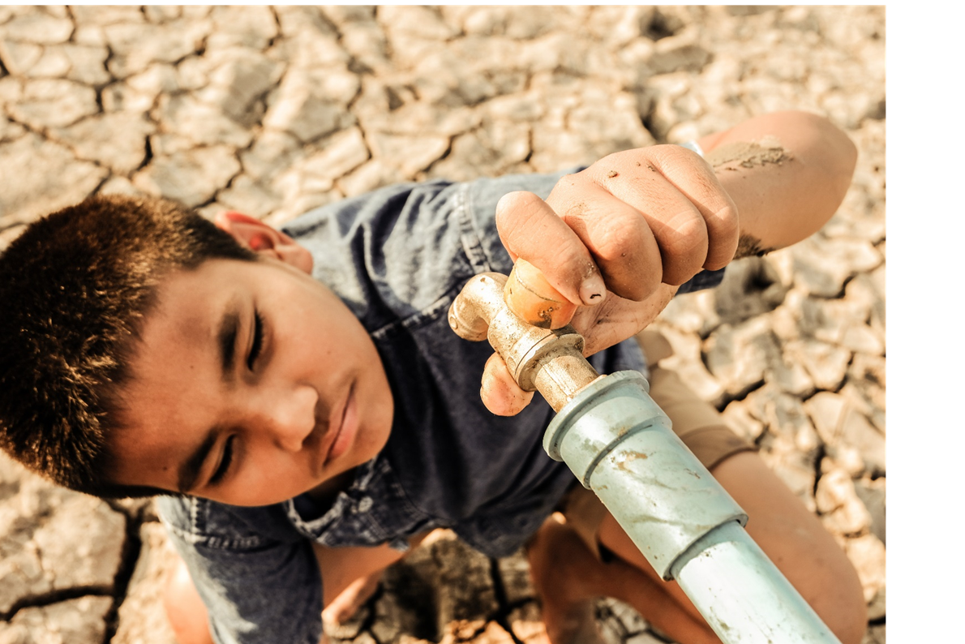
- الأطفال، وخاصة أولئك الذين تقل أعمارهم عن خمس سنوات، هم الفئة الأكثر عرضة للتأثيرات السلبية لتغيّر المناخ. تعتبر الطفولة المبكرة فترة حاسمة للنمو السريع، حيث أن التجارب التي يمر بها الطفل خلال هذه الفترة تؤثر بشكل دائم على مستقبله.
- تلعب أول 1000 يوم من حياة الطفل دورًا رئيسيًا في تطور الدماغ. التأثيرات السلبية لتغيّر المناخ مثل موجات الحرارة، الجفاف، والفيضانات يمكن أن تؤثر بشكل كبير على صحة الأطفال ونموهم. ويعد تلوث الهواء من التحديات الكبرى، حيث يتسبب في العديد من الوفيات بين الأطفال الصغار (إيناس البنا، 2022).

Slide 6

أهداف وأهميّة البحث
نظرًا للتداعيات الكثيرة لتغيّر المناخ على الأطفال وبخاصّة في السن المبكّر وضرورة قيام الأهل بحماية أطفالهم من هذه التداعيات، جاءت الدراسة لتبيّن مدى معرفة الأهل ومقدّمي الرعاية بالأسباب والأبعاد والإجراءات والممارسات المتعلّقة بأزمة المناخ ، وتسعى الدراسة لكشف مدى وعي الآباء ومقدمي الرعاية بأزمة المناخ والممارسات اليومية التي يقومون بها استجابة لهذه الأزمة، حتى يتمّ اتخاذ ما يجب من إجراءات لدرء هذه التداعيات عن الأطفال.
الأهداف الإجرائيّة:
تقييم مدى معرفة الآباء ومقدمي الرعاية بتغيّر المناخ، بما في ذلك أسبابه وأبعاده وآثاره.
تقييم فهم الآباء ومقدمي الرعاية للإجراءات اللازمة لمواجهة تغير المناخ.
التحقيق في الممارسات اليومية للآباء ومقدمي الرعاية المتعلقة بتغير المناخ.

Slide 7
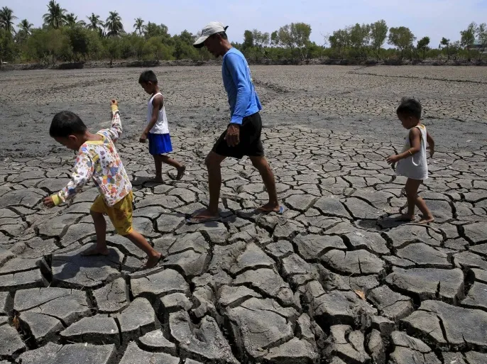
أهداف وأهميّة البحث
تستكشف هذه الدراسة، إذاً، مدى معرفة وممارسات الآباء ومقدمي الرعاية حول تأثيرات أزمة المناخ على الأطفال دون سن الخامسة في ستة بلدان عربية: لبنان، مصر، تونس، الأردن، سلطنة عُمان، والمغرب.
تعتبر هذه الدراسة مهمّة للمؤسّسات المعنيّة بالتعليم في مرحلة الطفولة المبكرة، مثل المدارس والجمعيات ورياض الأطفال. فهي تقدم رؤى قيمة حول مستوى المعرفة والممارسات لدى الآباء ومقدمي الرعاية فيما يتعلق بتغيّر المناخ.
يمكن أن توجّه النتائج نحو تطوير استراتيجيات لتعزيز الوعي وتطبيق ممارسات فعّالة للتخفيف من تأثير تغير المناخ على الأطفال خاصّة في الدول العربية.

Slide 8

أسئلة البحث
ما مدى معرفة الأهل ومقدّمي الرعاية بأبعاد أزمة المناخ وأسبابها وتأثيراتها؟
2. ما مدى معرفة الأهل ومقدّمي الرعاية بإجراءات (خطوات) التصدّي لأزمة المناخ؟
3. ما هي ممارسات الأهل ومقدّمي الرعاية تجاه أزمة المناخ في السياقات اليومية؟

Slide 9

منهجية البحث
تم استخدام إطار البحث التشاركي للشبكة العربية لتنمية الطفولة المبكرة، وتم توزيع استبيان عبر الإنترنت على 150 مقدم رعاية في كل دولة عربية من الدول المشاركة.
يهدف الاستبيان إلى الحصول على رؤى واضحة حول تأثير أزمة المناخ على مقدمي الرعاية، مما يسهم في تعزيز الفهم واتخاذ الإجراءات المناسبة في مجال تنمية الطفولة المبكرة.
تم تحديد المتغيرات الرئيسية التي سيتم قياسها، مثل مستوى الوعي بأزمة المناخ والإجراءات المتخذة استجابةً لهذه الأزمة.
تم توضيح أهداف الدراسة المحّددة وتطوير الاستبيان من قبل فريق البحث في الشبكة العربية لتنمية الطفولة المبكرة، والتي تركز على جمع معلومات دقيقة حول وعي مقدمي الرعاية بأزمة المناخ.

Slide 10

المراجعة المكتبية للبلدان المشاركة حول أزمة تغيّر المناح وتأثيراتها والاستجابة لها
تونس:
مصر:
لبنان:
هناك موجات من الحرارة والطقس القاسي الذي يزيد من المخاطر الصحية للأطفال، وندرة المياه التي تؤثر على الأمن الغذائي.
تؤدي التغيّرات المناخية إلى سوء التغذية وزيادة الأمراض التنفسية بسبب تلوث الهواء. تستجيب الحكومة باستراتيجية المناخ الوطني التي تركز على التخفيف من آثار تغير المناخ وتعزيز التنمية المستدامة.
هناك نقص في المياه وارتفاع درجات الحرارة وزيادة حرائق الغابات.
تؤثر التغيّرات المناخية سلباً على الصحة من خلال سوء التغذية وانتشار الأمراض التنفسية والضغط النفسي.
تستجيب الحكومة والمجتمع بتعزيز الطاقة المتجددة واستراتيجيات التكيّف وزيادة الوعي المجتمعي.
هناك ارتفاع في درجات الحرارة وانخفاض هطول الأمطار، مما يؤدي إلى زيادة انتشار الأمراض المعدية.
تسهم التغيرّات المناخية في سوء التغذية وزيادة الأمراض النفسية لدى الأطفال نتيجة تلوث الهواء. الحكومة أطلقت استراتيجيات وطنية لمواجهة تغير المناخ، بما في ذلك خطة المناخ (2022-2035).

Slide 11
المراجعة المكتبية للبلدان المشاركة حول أزمة تغيّر المناح وتأثيراتها والاستجابة لها
المغرب:
سلطنة عمان:
الأردن:
يعانون من هشاشة مناخية تتراوح بين معتدلة وعالية، مما يزيد من تعرضهم لمخاطر صحية مثل ضربة الشمس والأمراض التنفسية الناجمة عن تلوث الهواء وحرائق الغابات.
التغيرّات المناخية تؤثر على الزراعة، مما يزيد من مخاطر سوء التغذية والأمراض المنقولة عن طريق المياه مثل الإسهال.
المغرب يعمل على مواجهة هذه التحديات من خلال تنفيذ الخطة الخضراء وبرامج بيئية مثل برنامج المدارس البيئية لحماية البيئة وتعزيز الوعي البيئي.
هناك تأثّر بالعواصف المدارية الشديدة وارتفاع درجات الحرارة التي تتجاوز 50 درجة مئوية، مما يزيد من مخاطر الأمراض التنفسية.
ندرة المياه وتراجع جودة الأراضي الزراعية تؤثر على توافر الغذاء، مما يرفع معدلات سوء التغذية بين الأطفال.
بالإضافة إلى ذلك، فالكوارث المناخية مثل الأعاصير والجفاف تزيد من الضغوط النفسية على الأطفال وأسرهم.
تعاني من ندرة المياه وارتفاع درجات الحرارة، مما يزيد من مخاطر الجفاف وسوء التغذية.
تلوث الهواء الناجم عن التصحّر والانبعاثات الصناعية يزيد من انتشار الأمراض التنفسية بينهم، كحالات الربو.
بالإضافة إلى ذلك، الأزمات المناخية تسهم في زيادة الضغوط النفسية على الأطفال وأسرهم، مما يؤثر على صحتهم النفسية ورفاههم.

Slide 12
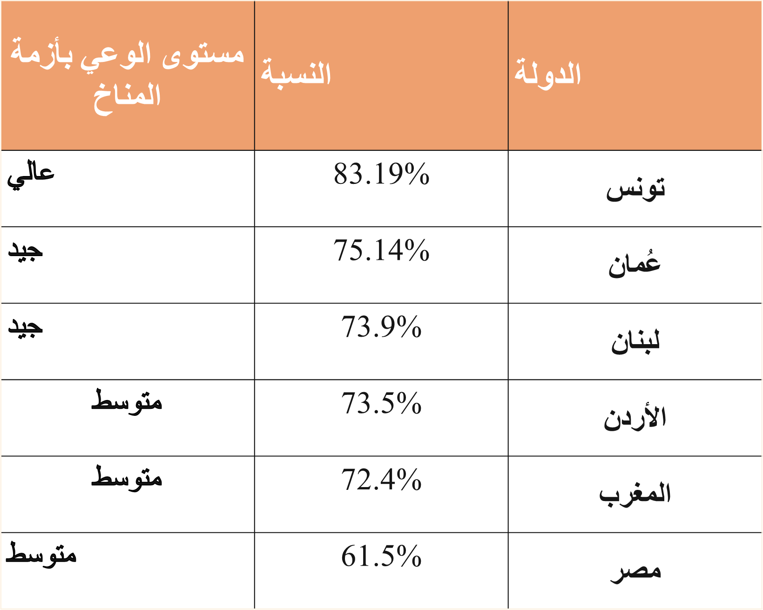
النتائج الرئيسية مستوى الوعي بأزمة تعيّر المناخ لدى المشاركين/ات
أهم الاستنتاجات
تونس تُظهر أعلى نسبة وعي بنسبة 83.19%
لبنان وعمان لديهما مستوى جيد من الوعي، بينما تظهر باقي الدول مستويات متوسطة.

Slide 13
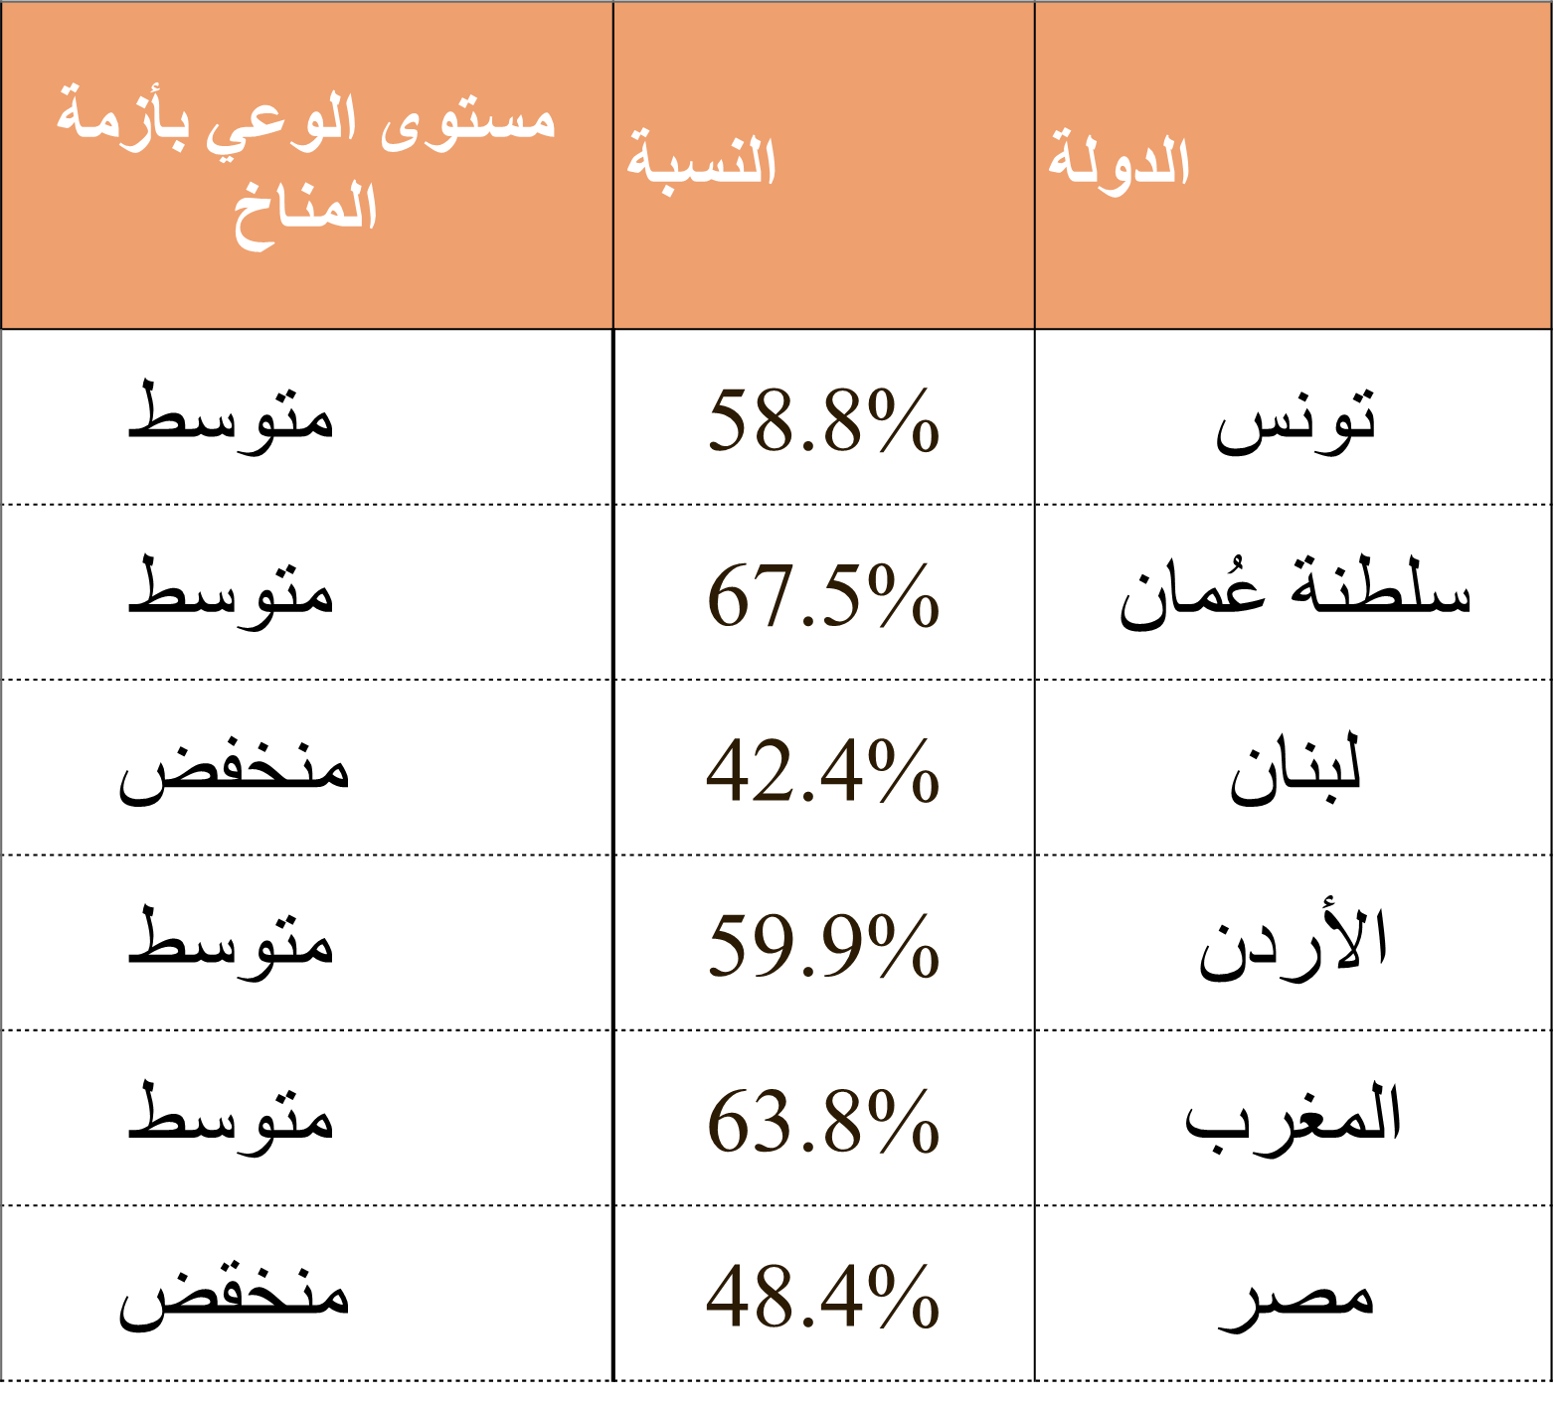
النتائج الرئيسية مستوى الوعي بإجراءات التخفيف من أزمة تغيّر المناخ لدى المشاركين/ات
أهم الاستنتاجات
مستويات الوعي المنخفضة والمتوسطة بإجراءات التخفيف تسود معظم البلدان، مع تصدّر سلطنة عُمان في الوعي بإجراءات التخفيف من أزمة تغير المناخ بنسبة 67.5%

Slide 14
ملخص نتائج البلدان الستة
تؤكد هذه الدراسة على الدور الحاسم لفهم العلاقة بين المعرفة والسلوكيات المتعلقة بأزمة المناخ، وخاصة بين الآباء ومقدمي الرعاية. يعتبر هذا الفهم مفتاحاً لتطوير استراتيجيات يمكن أن تحمي الأطفال وتؤمن مستقبلاً مستدامًا.
من الضروري معالجة الفجوات في الوعي المناخي وتعزيز الممارسات الفعالة، لا سيما في المناطق مثل العالم العربي، حيث يشكل تغير المناخ تهديدات كبيرة لصحة الأطفال وتعليمهم ورفاههم.
تظهر الدراسات في لبنان ومصر والأردن وعمان والمغرب أن مقدمي الرعاية يتمتعون بمستوى عالٍ من الوعي والممارسات المتعلقة بأزمة المناخ، خاصة في مجالات سلامة الغذاء وإدارة النفايات.
رغم ذلك، تظل المعرفة بتدابير التخفيف من أزمة المناخ محدودة، حيث يتركز الفهم أكثر على الأبعاد العامة للأزمة.

Slide 15
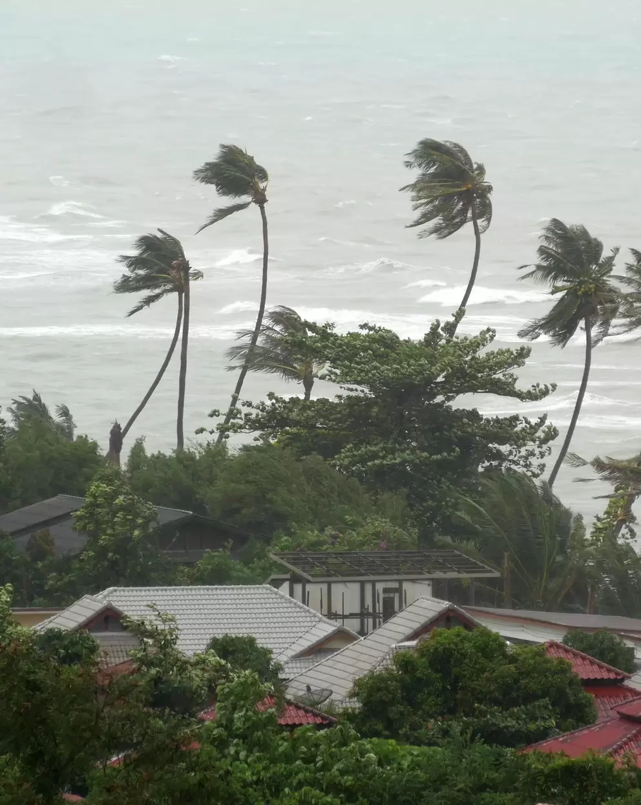
ملخص نتائج البلدان الستة
في الوقت نفسه، تُظهر البيانات اختلافات في المعرفة والممارسات بناءً على مكان الإقامة، حيث يميل سكان المدن الكبرى إلى تحقيق مستوى أفضل من الوعي.
تتضمن التوصيات زيادة الوعي المجتمعي، وتعزيز التعاون الدولي، والاستثمار في استراتيجيات التنمية المستدامة والطاقة المتجددة.
تشير النتائج إلى أن العوامل السكانية، مثل العمر ومستوى التعليم، لا تؤثر بشكل كبير على المعرفة أو الممارسات المتعلقة بتغير المناخ، مما يشير إلى مستوى متسق من الفهم عبر مختلف المجموعات.

Slide 16
توصيات لكل من البلدان المشاركة
تونس:
مصر:
لبنان:
تعزيز الوعي بالتغيّر المناخي
توسيع استخدام الطاقة المتجددة
تطوير المناهج التعليمية من خلال إدماج التعليم عن المناخ والاستدامة
تعزيز برامج التعليم البيئي
تحسين الوصول إلى الرعاية الصحية
استراتيجيات فعالة لإدارة النفايات
تعزيز الوعي المجتمعي
تحسين برامج التكيّف مع تغير المناخ
التعليم حول السلامة الغذائية

Slide 17
توصيات لكل من البلدان المشاركة
المغرب:
سلطنة عمان:
الأردن:
زيادة الوعي بالتغّير المناخي
تعزيز برامج الطاقة المتجددة
تحسين إدارة الموارد المائية من خلال وضع استراتيجيات لتحسين إدارة الموارد المائية
تعزيز الاستراتيجيات التعليمية الخاصة بالمناخ
تطوير سياسات إدارة النفايات زيادة المشاركة المجتمعية:
تشجيع المجتمع المحلي على المشاركة في المبادرات البيئية
زيادة التركيز على التعليم البيئي
تعزيز استراتيجيات التخفيف من المخاطر تطوير سياسات واضحة للتكيف مع تغير المناخ
تشجيع الممارسات المستدامة

Slide 18
التوصيات العامّة والدراسات المستقبلية
تأثير تغير المناخ على تنمية الطفولة المبكرة:
تحليل التأثيرات الجسدية والعاطفية والمعرفية لتغير المناخ على الأطفال وفعالية التدخلات الحالية.
الفجوات في المعرفة والوعي حول تغير المناخ في المنطقة:
فحص فعالية البرامج التعليمية الحالية وتحديد الفجوات في المعرفة التي تعيق اتخاذ إجراءات فعالة بشأن المناخ.
حددت الدراسة التحديات المناخية الرئيسية في لبنان ومصر وتونس والأردن وعمان والمغرب، وقدمت توصيات مخصصة لكل بلد.
على الرغم من التقدم الذي أحرزته هذه الدول في معالجة تغير المناخ، تظل الحاجة إلى زيادة الاستثمار في الوعي العام واستراتيجيات التكيف والتعاون الدولي أمرًا حاسمًا.
فعالية ممارسات التخفيف من تغير المناخ:
تحديد أي الممارسات اليومية هي الأكثر فعالية في التخفيف من تغير المناخ وكيفية اختلافها بين الدول.

Slide 19

التوصيات العامّة والدراسات المستقبلية
تحسين الممارسات:
التركيز على جودة الهواء والماء من خلال برامج توعية شاملة.
تعزيز المعرفة المناخية:
تقوية الفهم الوطني والعمل ضد تأثيرات المناخ من خلال التوعية والتدابير العملية.
دمج المناخ في التعليم :
دمج تغير المناخ في المناهج الدراسية والتعليم المبكر.
زيادة الوعي العام :
الدعوة إلى التكيف مع تغير المناخ وتخفيف تأثيراته على جميع المستويات.

Slide 20
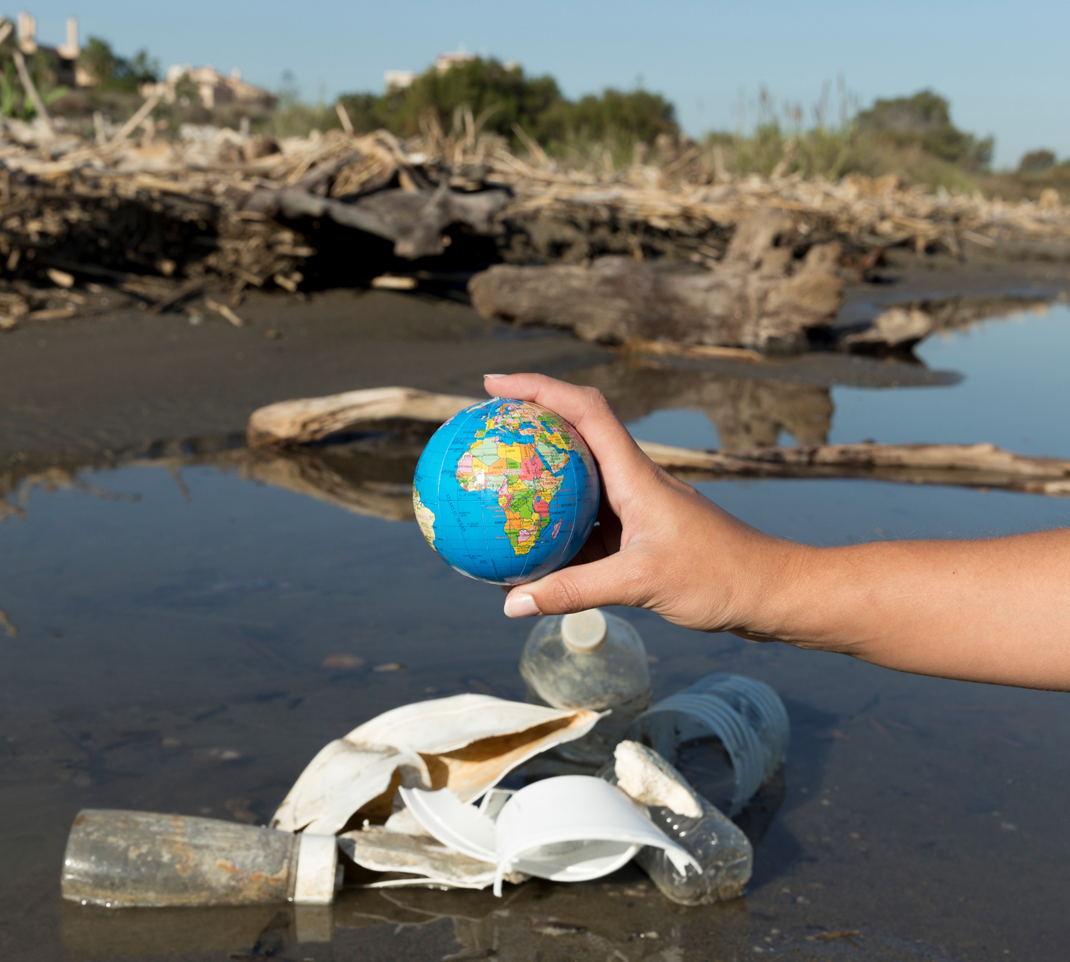
التوصيات العامّة والدراسات المستقبلية
استخدام وسائل الإعلام بفعالية:
توعية الشباب حول تغير المناخ من خلال وسائل الإعلام والحملات العامة
الاستعداد للكوارث:
تطوير برامج لضمان سلامة الأطفال أثناء الكوارث المرتبطة بالمناخ.
بناء القدرات:
تعزيز الجهود البشرية والمجتمعية للتكيف مع المناخ.

Slide 21

شكر وتقدير
وافر الشكر والتقدير لكل القائمين على الشبكة العربية للطفولة المبكرة والمشاركين في تنفيذ الدراسة وتحليلها وتحرير تقريرها التنفيذي.

Slide 22

شكراً لكم
www.anecd.net

